Slide 1
познавательный, Здоровьесберегающий проект: «Танцуют все»
Муниципальное бюджетное дошкольное образовательное учреждение
«Детский сад № 1 «Берёзка»
(МБДОУ № 1)
Аряева А.Н
Борисенко Е.С.

Slide 2
Цель: формирование у обучающихся основ здорового образа жизни, стремления к активным занятиям физической культурой, физической красоте, душевной гармонии через знакомство с программой “zumba”.
Сроки реализации проекта: три месяца.
Проект: среднесрочный, здоровьесберегающий, познавательный.
Участники проекта: педагоги, дети, родители (законные представители).
Задачи:
Создать условия для активизации двигательной активности детей и развитию интереса к творческой двигательной деятельности.
Обучать двигательным действиям, нацеленным на укрепление здоровья, развитие основных физических качеств.
Обеспечить формирование правильной осанки, укреплению мышц средствами оздоровительной аэробики.
Развивать основные физические качества, координацию движений, ритмические способности, гибкость и пластику тела.
Помогать воспитанникам преодолевать неуверенность в себе, повысить самооценку и обрести физическое и душевное равновесие.
Способствовать повышению иммунитета организма дошкольника, средствами социально-культурной деятельности, включая элементы хореографии, партерную гимнастику, дыхательную гимнастику.
Воспитывать в детях и родителях потребность в здоровом образе жизни.
Воспитывать личность обучающегося с установкой на здоровый образ жизни, способной к сотрудничеству и работе в команде, осмысленного отношения к собственному здоровью.
Помочь детям раскрепоститься, выработать старание, развить уверенность выступать на публике.
Сформировать у детей потребность в систематических занятиях физкультурой и спортом.

Slide 3
Актуальность
«Спорт становится средством воспитания тогда, когда он любимое занятие каждого»
В. А. Сухомлинский
Самое дорогое для родителей – это здоровье его ребенка.
Не все современные дети любят выполнять классические физические упражнения.
Почти все дети любят танцевать.
Танец – это не только развлечение, он отражает чувства. Через танец человек познаёт окружающий мир, учится взаимодействовать с ним и самовыражаться. А ещё танец прекрасное лекарство, помогающее избавиться от многих заболеваний и укрепить здоровье. Музыкально-ритмические и танцевальные движения выполняют функцию психической и соматической релаксации, восстанавливают жизненную энергию человека и его самоощущение как индивидуальности.

Slide 4
Этапы реализации проекта:
ПОДГОТОВИТЕЛЬНЫЙ ЭТАП:
- Создание развивающей среды;
- Разработка тематического планирования;
- Организация и проведение мероприятий и занятий;
- Опрос детей по теме проекта;
- Начальная диагностика детей.
ПРАКТИЧЕСКИЙ ЭТАП:
- Реализация оздоровительной развивающей программы по “Zumba”;
- Знакомство с историей танца:
Классический танец (элементы балета);
Русский народный танец (хоровод, пляска);
Бальные танцы (полонез, вальс);
Zumba мастер-класс;
Каждодневная зарядка с элементами «Zumba».
ИТОГОВЫЙ ЭТАП:
- Проведение “Zumba”совместно с родителями;
- Проведение «Zumba» с сотрудниками детского сада;
- участие в челлендже #зожло #леноблзаряжает;
- Участие детей в конкурсе хореографического искусства «СтарТинейджер»;
- Итоговая диагностика.

Slide 5
ПОДГОТОВИТЕЛЬНЫЙ ЭТАП:
Создание развивающей среды;
Сбор наглядного и дидактического материала;
Опрос детей («Метод трёх вопросов: Что ты знаешь? Что ты хочешь узнать? Как ты можешь это узнать?»);
Диагностика;
Разработка тематического планирования.

Slide 6
Опрос детей по теме проекта

Slide 7
Практический этап
Реализация оздоровительной развивающей программы по “Zumba”;
Знакомство с историей танца:
Классический танец (элементы балета);
Русский народный танец (хоровод, пляска);
Бальные танцы (полонез, вальс).
Zumba мастер-классы;
Каждодневная зарядка с элементами «Zumba».

Slide 8
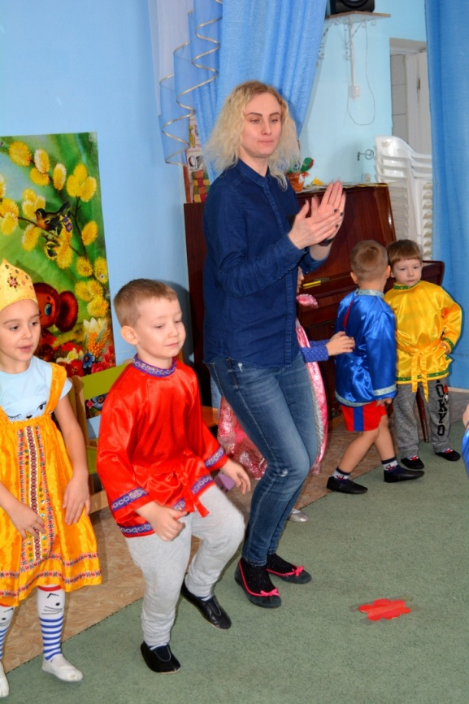
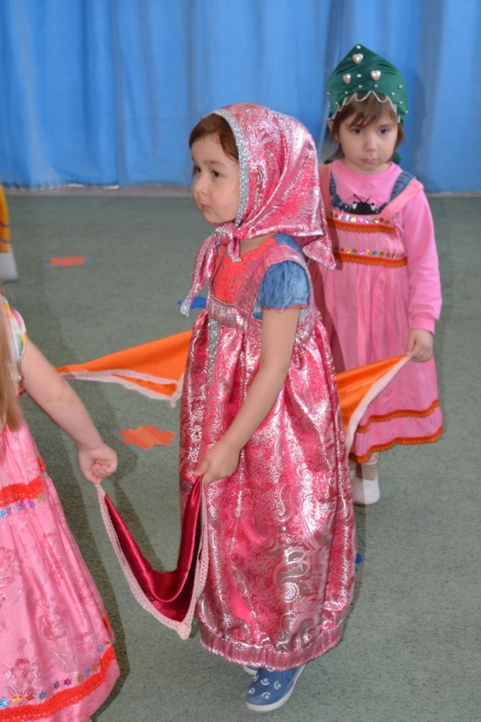
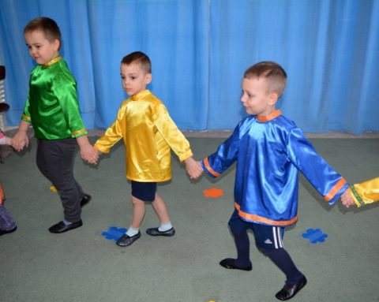
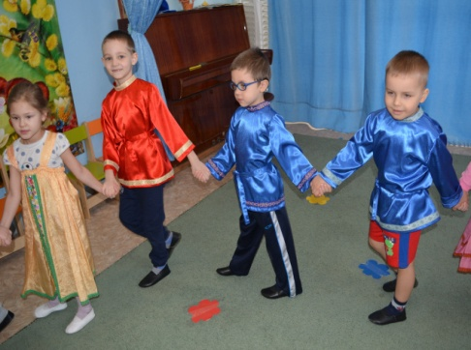
«История русского народного танца»

Slide 9
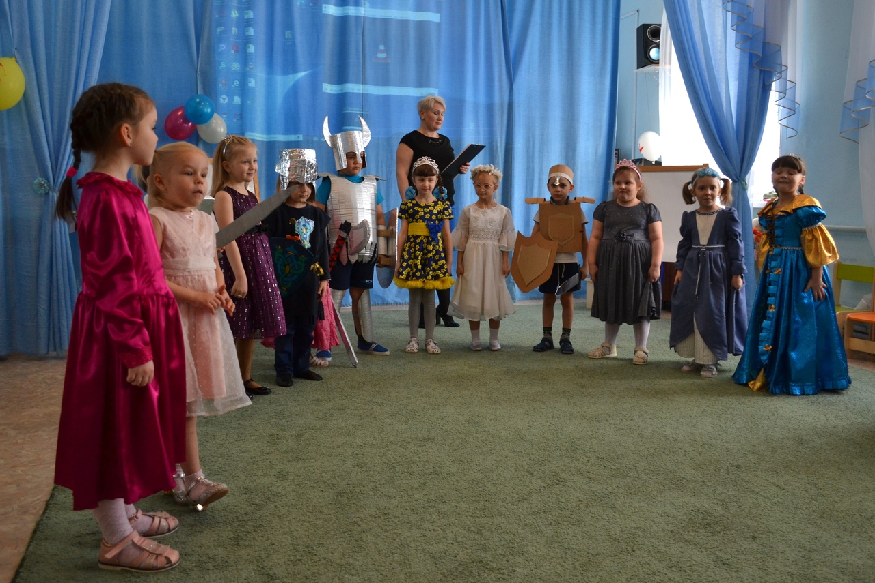
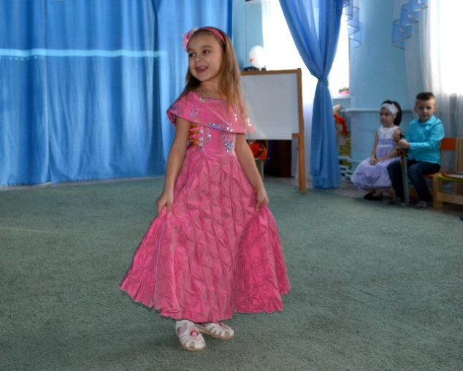
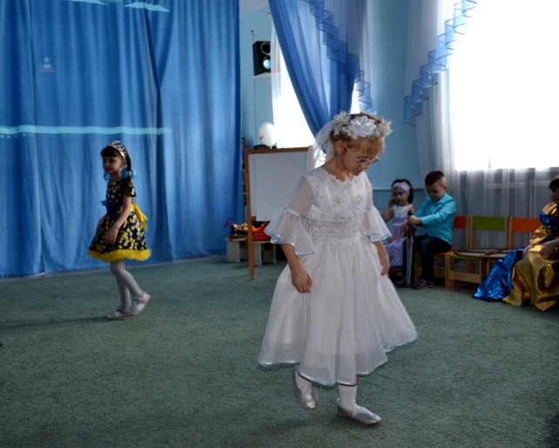
Бальные танцы

Slide 10
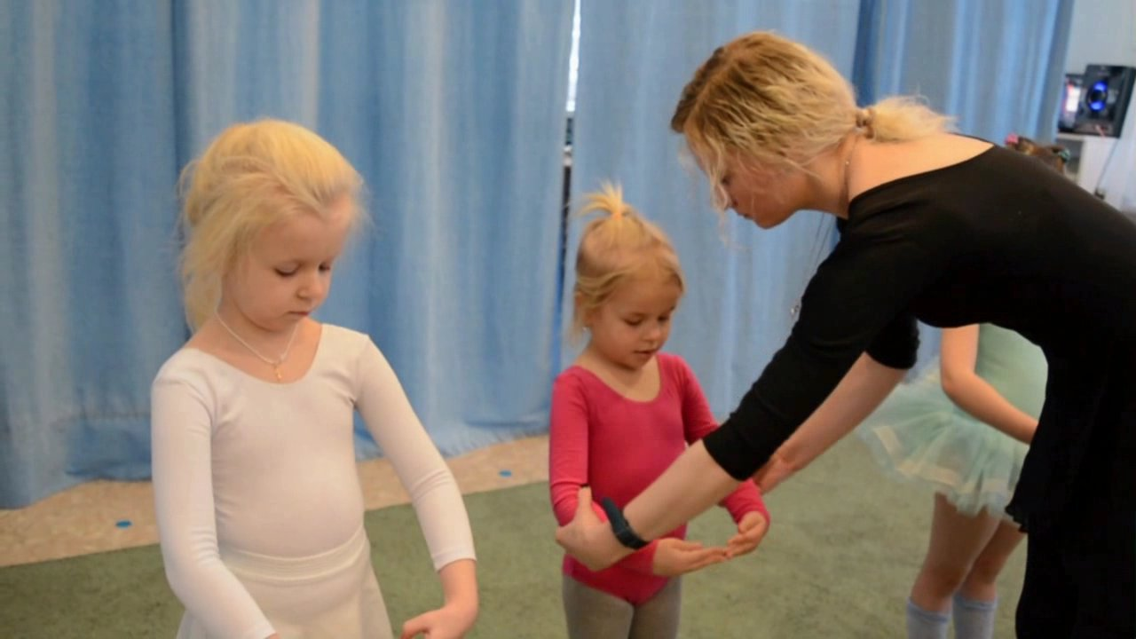
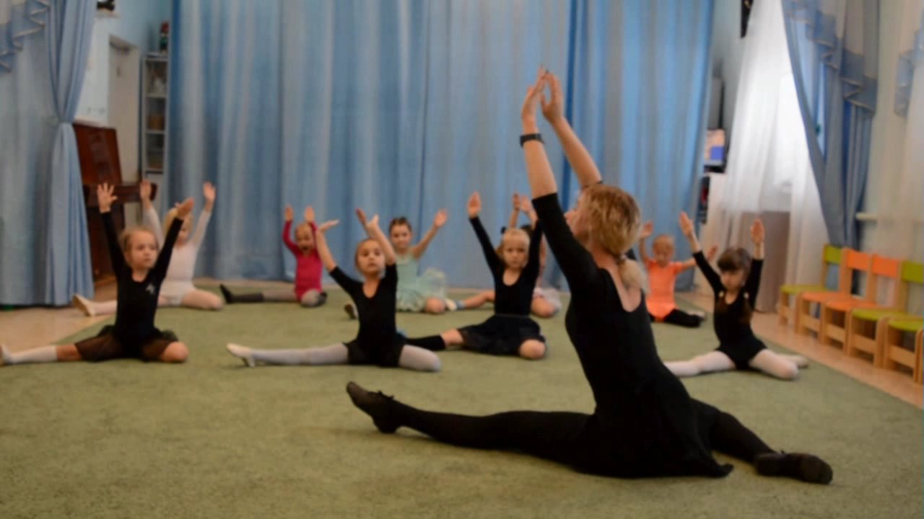
классический танец

Slide 11
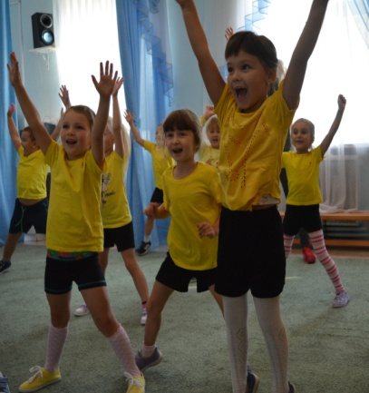
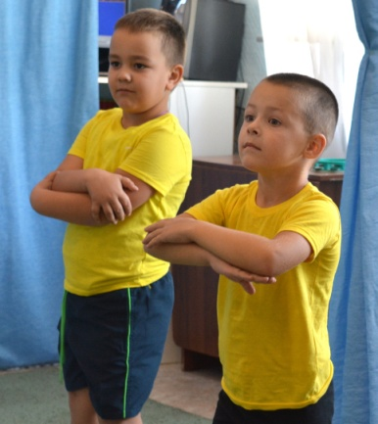
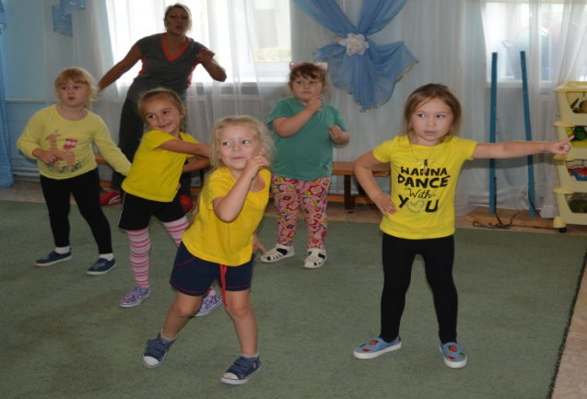
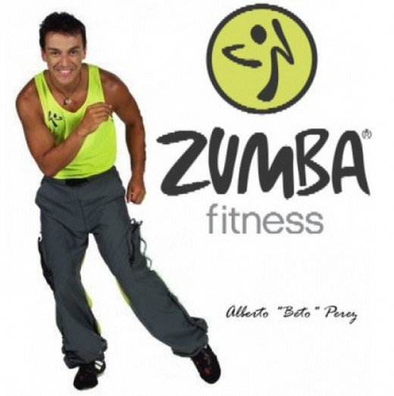
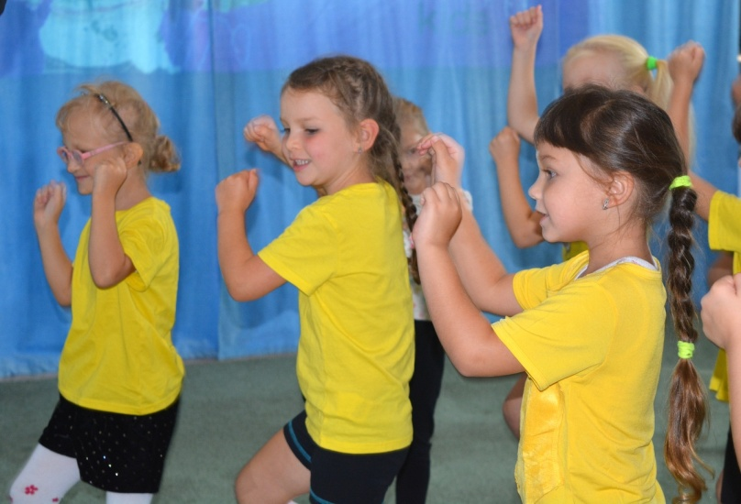
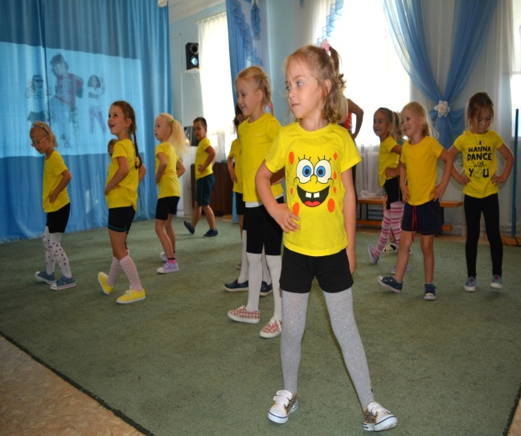
«Zumba»
Хосе Антонио Перес

Slide 12
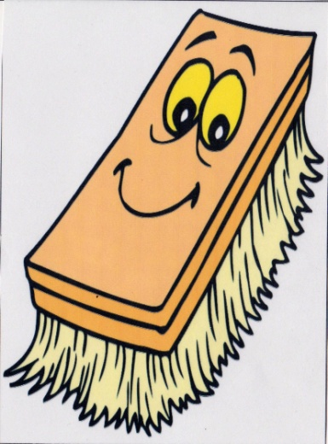
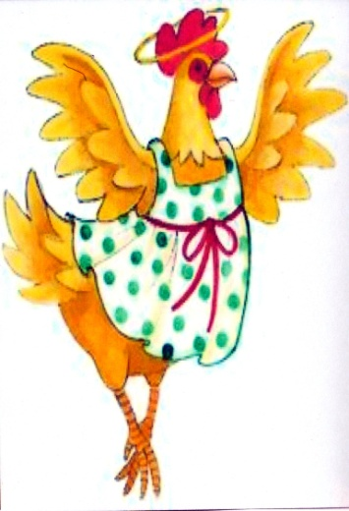
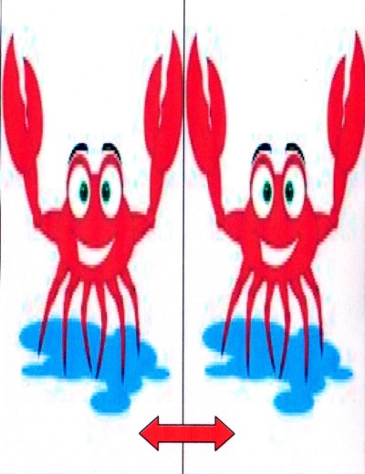
МемоZum

Slide 13
Формы и методы работы с педагогами и родителями
Для педагогов | Мастер-класс для педагогов “Zumba”; Семинар “Zumba - танец как спорт”; Консультации для педагогов ДОУ «Развитие осознанного отношения к своему здоровью у детей дошкольного возраста»; Семинар по теме: «Zumba, как одно из направлений здоровьесберегающих технологий».
Для родителей | Мастер-класс по Zumba “Танцуют все” ; Консультация Zumba - ее плюсы и минусы”; Консультация в родительский уголок: Zumba.

Slide 14
Итоговый этап

Slide 15
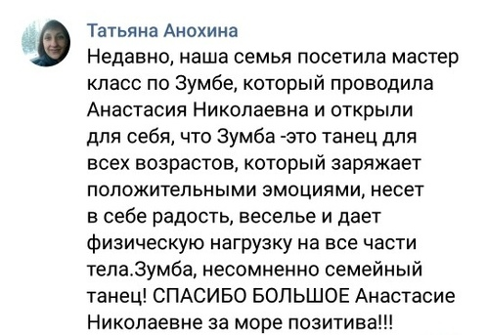
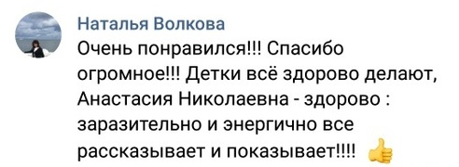
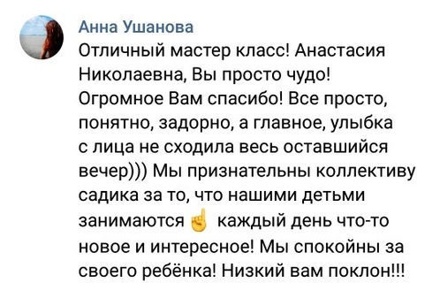
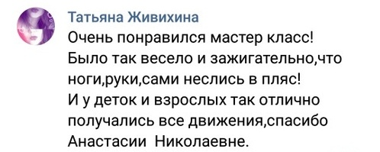
«Zumba» Мастер-класс для родителей

Slide 16
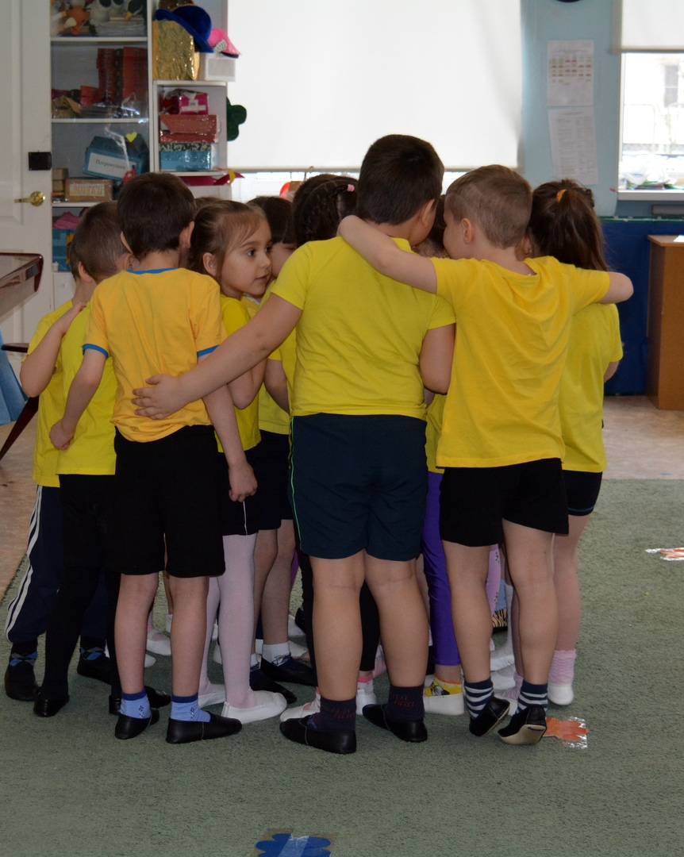
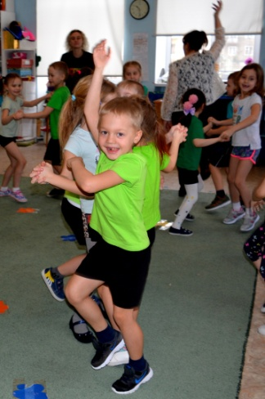
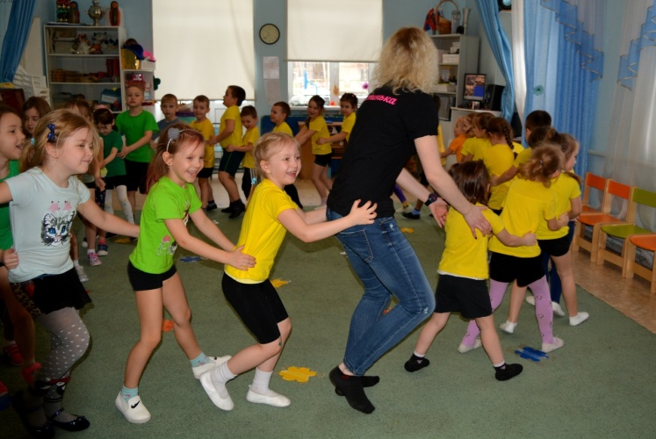
Star teenager
 |  |  | «Zumba» | «Звездные дети».
Танцы народов мира |  | Узнали танец | 3 | 3
 |  | Разнообразие танцевальных движений | 2 | 1
 |  | Работа в команде | 3 | 2
МемZum | Узнали карточку |  | 3 | 2
 | Разнообразие танцевальных движений |  | 3 | 2
 | Работа в команде |  | 3 | 2
Общий счет |  |  | 17 | 12

Slide 17
Заключение

Slide 18
СПАСИБО ЗА ВНИМАНИЕ!
БУДЬТЕ ЗДОРОВЫ!

